Slide 1
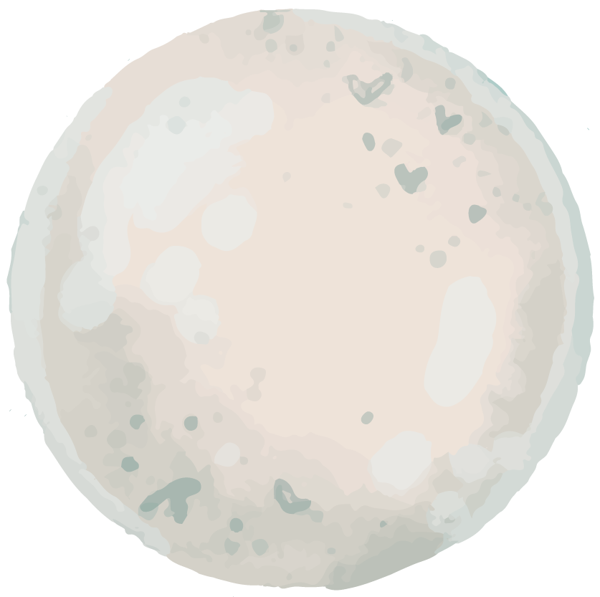
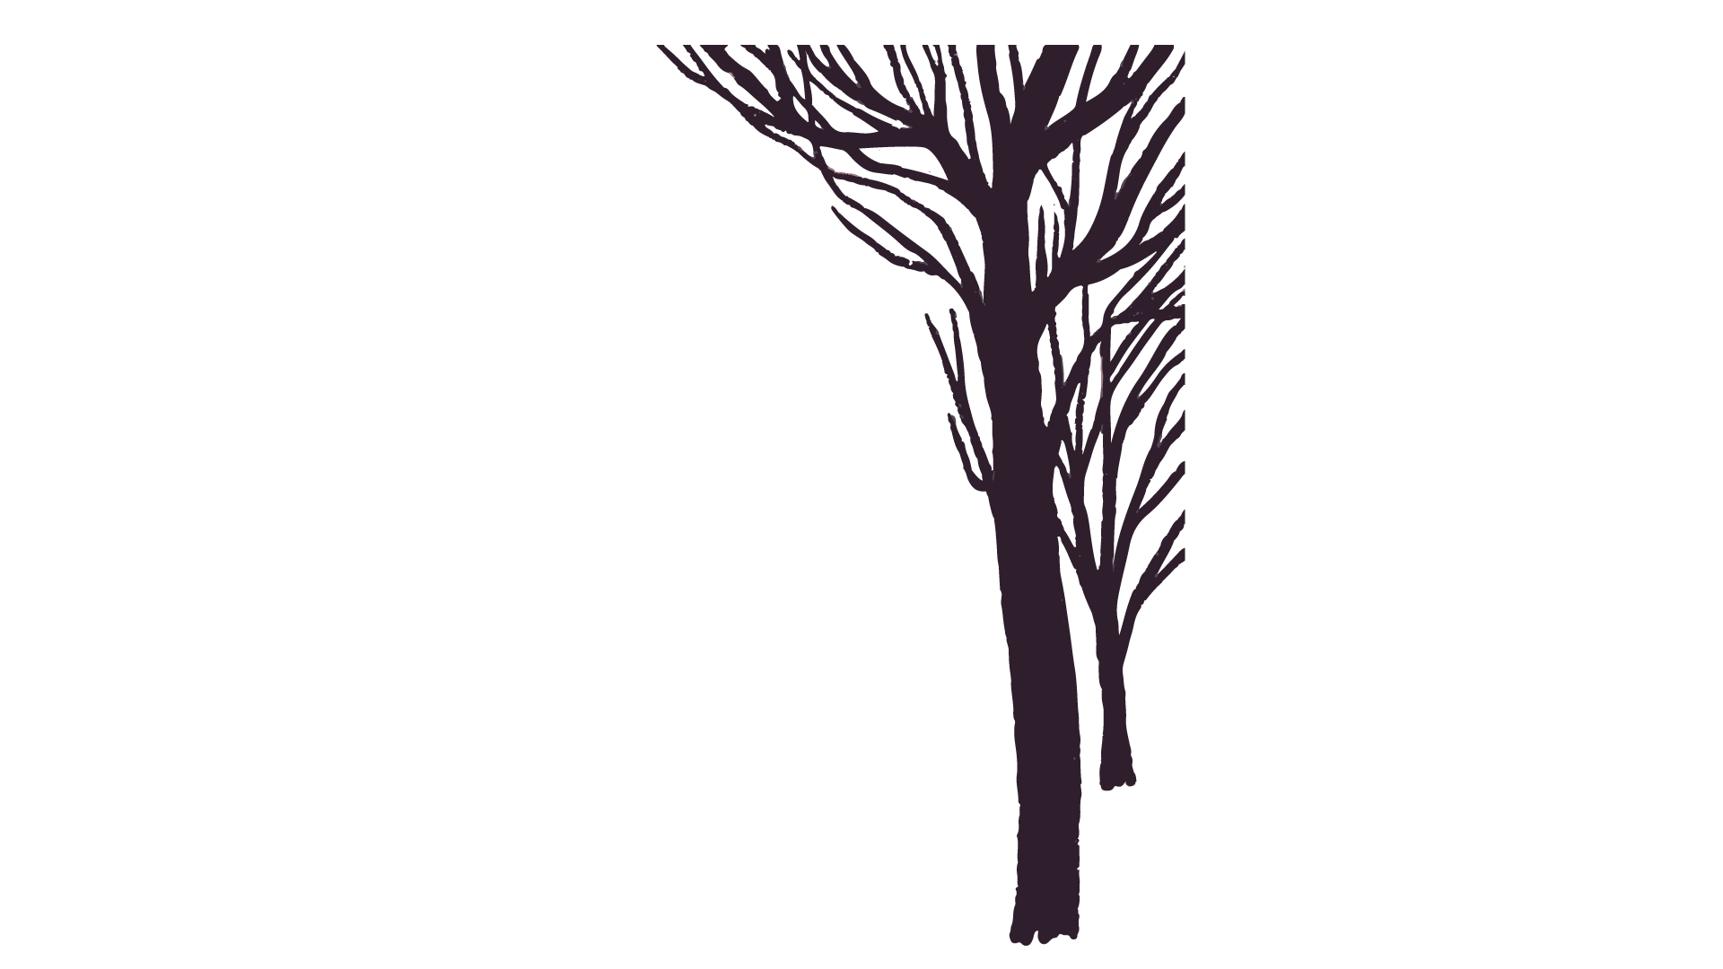
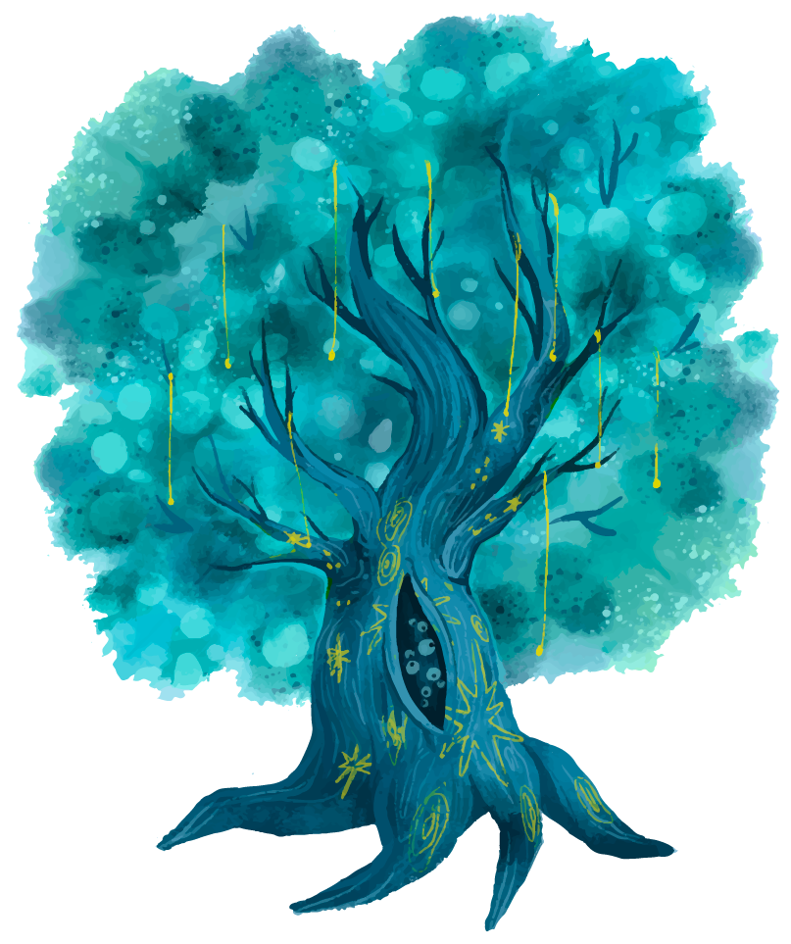
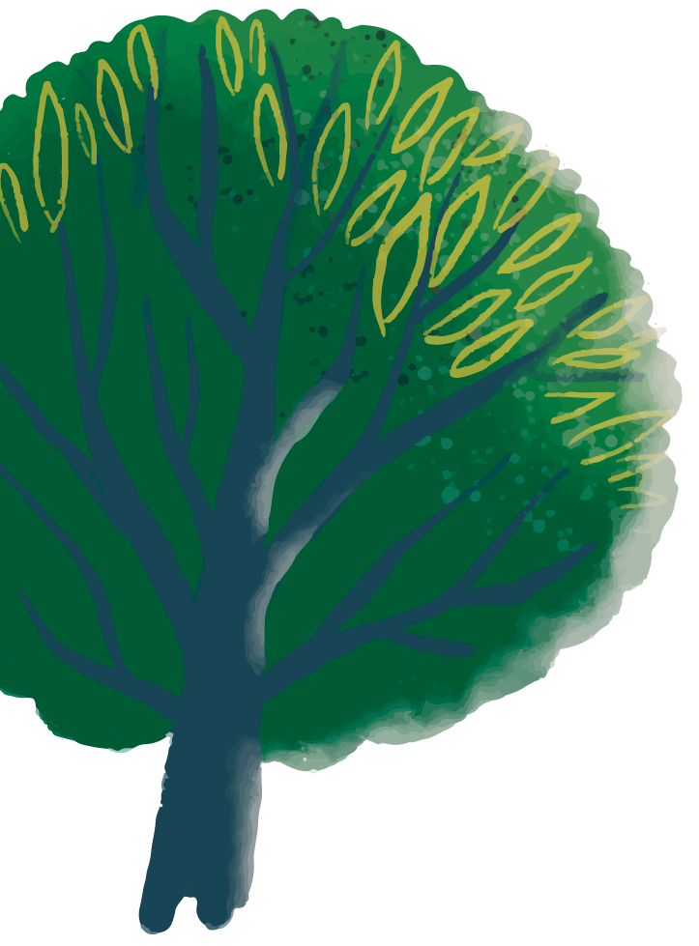
Thiên nhiên và con người trong truyện “ Đất rừng phương Nam”
_Bùi Hồng_
Notes:
Giáo án của Hạnh Nguyễn (0975152531): https://www.facebook.com/HankNguyenn

Slide 2

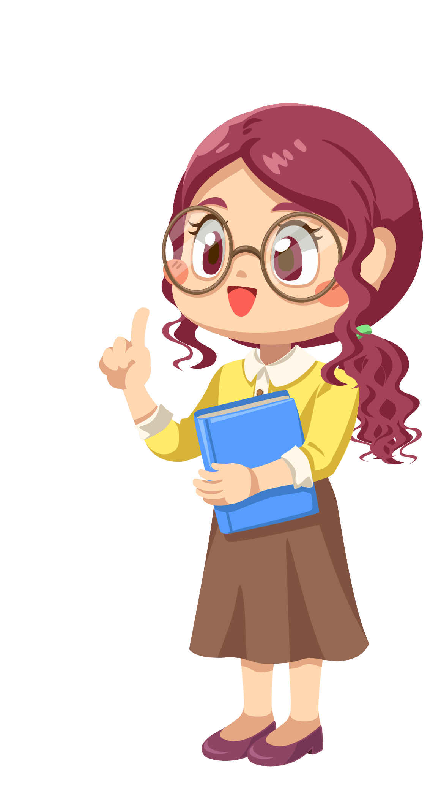
Tham gia trò chơi
“Mảnh ghép bí mật để tìm hiểu kiến thức về tác giả, tác phẩm nha!
Notes:
Giáo án của Hạnh Nguyễn (0975152531) https://www.facebook.com/HankNguyenn

Slide 3
Mục đích: Thuyết phục người đọc / nghe bằng cách nêu ra ý kiến, lí lẽ, bằng chứng để phân tích đặc sắc nghệ thuật và giá trị nội dung của tác phẩm
Tác giả:
Bùi Hồng
(1931 – 2012)
Quê Hà Tĩnh
Vấn đề NL: Vẻ đẹp của thiên nhiên và con người trong tiểu thuyết Đất rừng phương Nam (Qua nhan đề và nội dung văn bản)
Thể loại:
Nghị luận
văn học
Notes:
Giáo án của Hạnh Nguyễn (0975152531): https://www.facebook.com/HankNguyenn

Slide 4
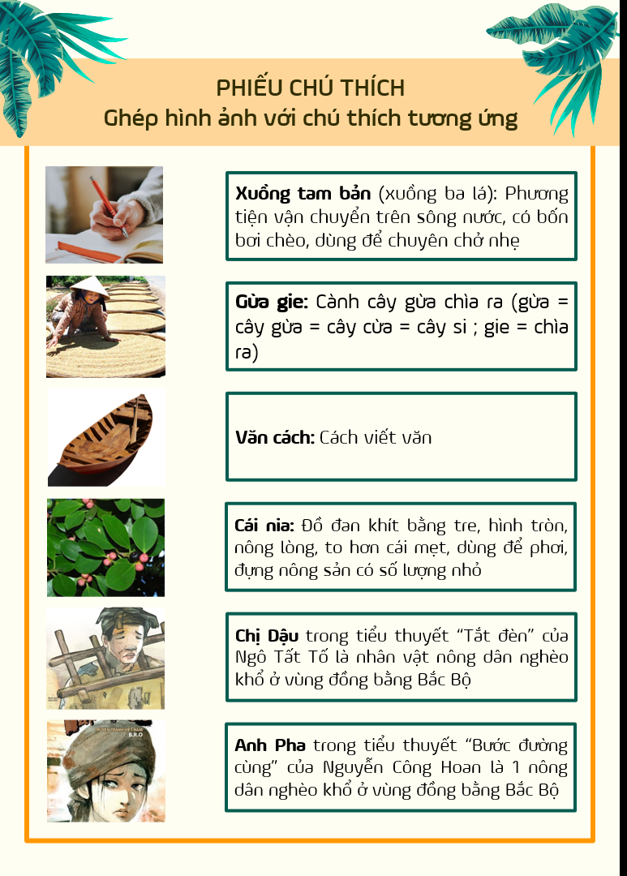



Làm việc nhóm cặp
Hoàn thiện PHT
Chia sẻ với cả lớp
Notes:
Tam bản xuất xứ từ tiếng Hoa “xam pản”, người Pháp phiên âm thành “sampan”, đến người Việt thành Tam bản
Giáo án của Hạnh Nguyễn (0975152531): https://www.facebook.com/HankNguyenn

Slide 5
Các yếu tố cần chú ý khi đọc hiểu VBNL
(4) Nhận xét về nghệ thuật lập luận: Các BPTT, lí lẽ, dẫn chứng,…
(3) Tìm hiểu chi tiết các ý chính: Chỉ ra các lí lẽ, dẫn chứng làm sáng tỏ ý chính
(2) Lập sơ đồ lập luận thể hiện mối quan hệ giữa vấn đề và các ý chính
(1) Thông tin chung: Tác giả, thể loại, vấn đề nghị luận
Notes:
Ở phần I vừa rồi, mình đã tìm hiểu ý (1) rồi, còn 3 ý còn lại mình sẽ tìm hiểu ở phần II này nhé!
Giáo án của Hạnh Nguyễn (0975152531): https://www.facebook.com/HankNguyenn

Slide 6
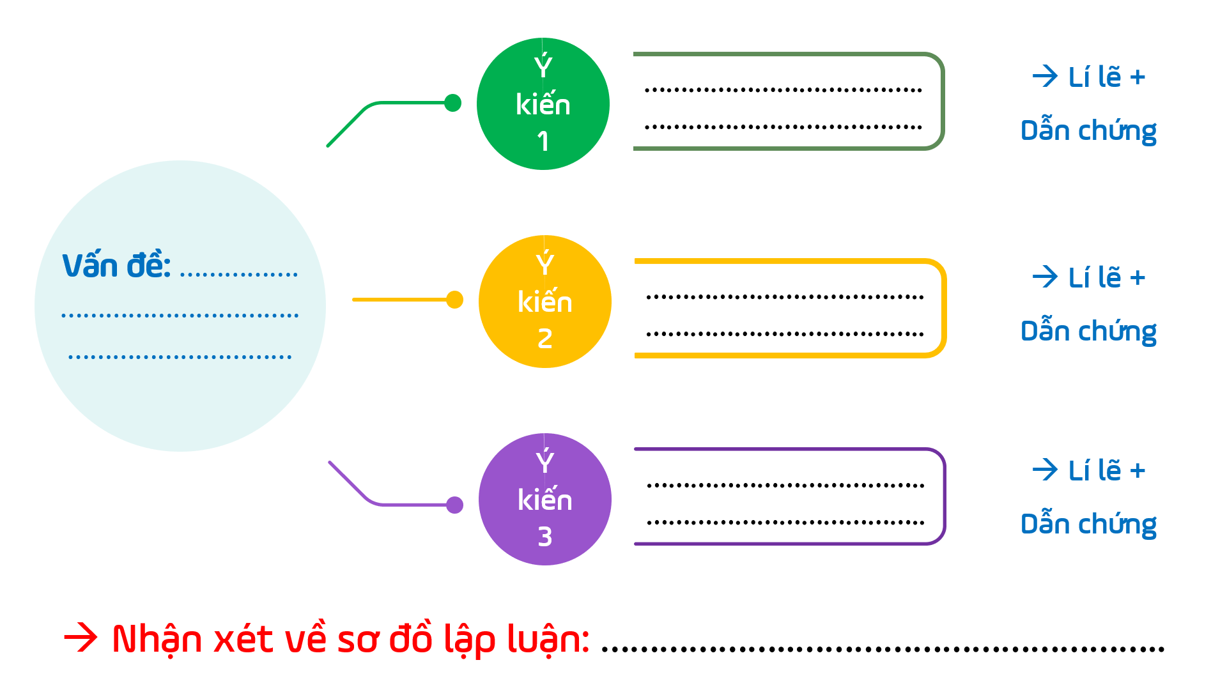
Đọc thầm văn bản và hoàn thiện sơ đồ lập luận theo nhóm cặp
Notes:
Giáo án của Hạnh Nguyễn (0975152531): https://www.facebook.com/HankNguyenn

Slide 7
Ý kiến 1
Khái quát về đặc sắc của truyện ĐRPN
→ Lí lẽ +
Dẫn chứng
Vấn đề: Vẻ đẹp
của thiên nhiên và con người trong truyện “Đất rừng phương Nam”
Ý kiến 2
Vẻ đẹp thiên nhiên trong truyện ĐRPN
→ Lí lẽ +
Dẫn chứng
Ý kiến 3
Vẻ đẹp con người trong truyện ĐRPN
→ Lí lẽ +
Dẫn chứng
→ SƠ ĐỒ LẬP LUẬN ĐƠN GIẢN, DỄ HIỂU
Notes:
Dẫn chứng chứng minh cho lí lẽ, lí lẽ làm rõ ý kiến, ý kiến làm rõ vấn đề
Giáo án của Hạnh Nguyễn (0975152531): https://www.facebook.com/HankNguyenn

Slide 8
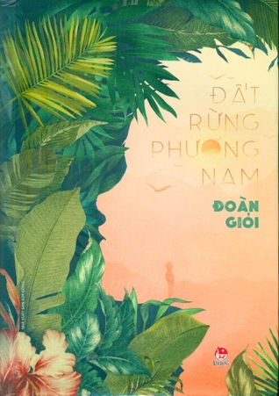
Khái quát về đặc sắc của truyện “Đất rừng phương Nam”
Lí lẽ | Dẫn chứng | Mục đích
- Nhân vật thuộc nhiều tầng lớp, ngành nghề như 1 xã hội thu nhỏ
- Truyện có kết cấu chương hồi kiểu truyền thống
- Không gian, thời gian rạch ròi
- Nhân vật thiện ác, trắng đen rõ ràng, bộc lộ qua ngoại hình, ngôn ngữ, hành động
Giúp người đọc có cái nhìn tổng quan về truyện: phù hợp với thiếu nhi
Notes:
Ý kiến đầu tiên của bài nghị luận là: Khái quát về đặc sắc của truyện “Đất rừng phương Nam”
Để chứng minh ý kiến này, tác giả đã đưa ra 2 lí lẽ là: Nhân vật thuộc nhiều tầng lớp, ngành nghề như 1 xã hội thu nhỏ ; Truyện có kết cấu chương hồi kiểu truyền thống và các dẫn chứng: Không gian, thời gian rạch ròi ; Nhân vật thiện ác, trắng đen rõ ràng, bộc lộ qua ngoại hình, ngôn ngữ, hành động
Ta thấy tác giả đã sử dụng Kiểu câu khẳng định, thông tin đưa ra rõ ràng, ngôn ngữ dễ hiểu, những nhận xét chân thực và thể hiện sự am hiểu của người viết về truyện ĐRPN. Nhờ vậy, người đọc có cái nhìn tổng quan về truyện: phù hợp với thiếu nhi
Bùi Hồng đã từng chia sẻ: “Phê bình là văn học, khoa học về văn chương. Phê bình phải vừa đúng, vừa hay. Với văn nghệ cho thiếu nhi, người sáng tác, người phê bình đều phải xutsa phát từ các em, vì các em.” Ta thấy điều này được chứng mình qua văn bản, những ý kiến, lí lẽ và dẫn chứng mà ông đưa ra rất rõ dàng, dễ hiểu. Có thể nói, những điều ông viết ra đều xuất phát từ sự tâm huyết, chân thành, thấu hiểu các em thiếu nhi
Giáo án của Hạnh Nguyễn (0975152531): https://www.facebook.com/HankNguyenn

Slide 9
Vẻ đẹp của thiên nhiên trong truyện “Đất rừng phương Nam”
Lí lẽ | Dẫn chứng | Mục đích
Từng viết 1 loạt sách về các con vật, mỗi loài vật ông đều kể trên dưới 50 trang sách, không chỉ là kiến thức sinh học mà có cả những mẩu chuyện có thật, huyền thoại
Đoàn Giỏi có vốn hiểu biết phong phú về thế giới tự nhiên
- Thuyết phục người đọc về vẻ đẹp của thiên nhiên Nam Bộ trong tác phẩm
- Khẳng định sự tài hoa của ngòi bút Đoàn Giỏi
Ông chỉ sử dụng 1 phần rất nhỏ vốn sống phong phú mà đã làm người đọc đi từ ngạc nhiên này đến ngạc nhiên khác
Ba ba to bằng cái nia, kì đà lớn hơn chiếc xuồng tam bản, cá sấu phải 12 trai tráng lực lưỡng mới khiêng nổi
- Những thân cây tràm vỏ trắng vươn thẳng lên trời, … xanh thẳm không cùng …
- Nước ầm ầm đổ ra biển ngày đêm như thác … rừng đước dựng lên cao ngất như 2 dãy trường thành vô tận …
Tác phẩm thấm đẫm cảm xúc bởi ông là “thi sĩ của đất rừng phương Nam”:
- Ngây ngất trước vẻ đẹp rừng U Minh
- Rợn ngợp trước dòng Năm Căn
Notes:
Ở đây, tác giả đã đưa ra các lí lẽ xác đáng ; Dẫn chứng cụ thể, chọn lọc, chân thực, rõ ràng, trích trực tiếp từ tiểu thuyết gốc “Đất rừng phương Nam”
Giúp người đọc hình dung về hệ sinh thái động thực vật, sông suối ở nơi đây rất phong phú, đa dạng
Giáo án của Hạnh Nguyễn (0975152531): https://www.facebook.com/HankNguyenn

Slide 10
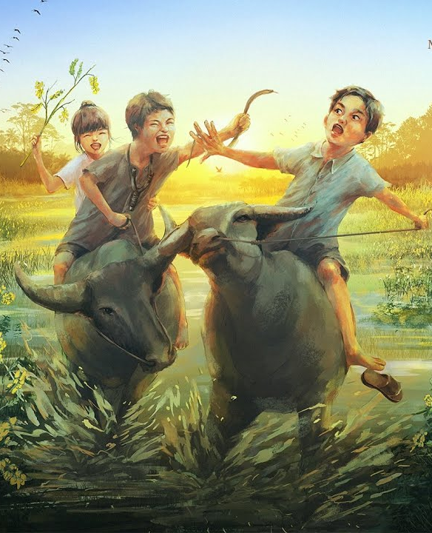
Vẻ đẹp của con người trong truyện “Đất rừng phương Nam”
Lí lẽ | Dẫn chứng | Mục đích
- Con người Nam Bộ hiện ra với những nét sắc sảo lạ lùng
- Ông không nhiều lời, chỉ vài ba nét khi khắc họa nhân vật
- So sánh 2 nhân vật: Ông Hai và Võ Tòng
- Dì Tư Béo: lời nói ngọt nhạt, cái túi tiền thâm đen, căng phồng, bóng mỡ
- Lão Ba Ngừ: Cái áo vắt vai và những câu đối thoại ngật ngưỡng, hài hước, dở tỉnh, dở say
Giúp người đọc thấy được vẻ đẹp của con người Nam Bộ với phong cách viết rất riêng, sự am hiểu sâu sắc của Đoàn Giỏi về mảnh đất này
Notes:
Trước khi đi vào chứng minh vẻ đẹp của con người trong truyện ĐRPN, Nhà văn Bùi Hồng đã có 1 câu dẫn Câu đầu tiên như bản lề mở ra đóng vào, tức là câu văn khép lại phần trước và mở ra phần sau: “Cùng với thiên nhiên được Đoàn Giỏi vẽ với những màu sắc lộng lẫy, cuồn cuộn, tràn trề sức sống là những con người Nam Bộ với những nét sắc sảo lạ lùng.” Như vậy cách viết ở đây cô cho là mẫu mực của văn bản NL, tác giả đưa ra lí lẽ, dẫn chứng tiêu biểu chọn lọc, rồi lại có phần kết nối giữa các đoạn với nhau, kết hợp những câu so sánh, lời bình luận, … khiến cho bài viết không còn khô khan và giúp thu hút người đọc. Các em hãy nhớ và thực hành cách viết này cho những bài luận sau này nhé!
Tiếp theo đó, tác giả bắt đầu đưa ra những lí lẽ và bằng chứng sinh động, xác đáng về nghệ thuật xây dựng nhân vật của Đoàn Giỏi. Đó là sự khẳng định, qua ngòi bút của Đoàn Giỏi, Con người Nam Bộ hiện ra với những nét sắc sảo lạ lùng. Đó còn là lời khen khi Đoàn Giỏi không nhiều lời, chỉ vài ba nét khi khắc họa nhân vật mà lại mang những phẩm chất, đặc điểm tính cách riêng. Dì Tư Béo: lời nói ngọt nhạt, cái túi tiền thâm đen, căng phồng, bóng mỡ. Lão Ba Ngừ: Cái áo vắt vai và những câu đối thoại ngật ngưỡng, hài hước, dở tỉnh, dở say. Tác giả Bùi Hồng còn so sánh rất chi tiết 2 nhân vật là ông Hai bán rắn và chú Võ Tòng nữa. Không chỉ đưa ra những lí lẽ và bằng chứng, tác giả còn thêm 1 số lời bình luận hay và đắt giá “có sự kết hợp giữa chuyện thực và chuyện ảo; có sự trộn lẫn giữa cổ điển phương Tây và cổ diển phương Đông”
Tất cả những lí lẽ, dẫn chứng và lời bình luận ấy đều nhằm Giúp người đọc thấy được vẻ đẹp của con người Nam Bộ với phong cách viết rất riêng, sự am hiểu sâu sắc của Đoàn Giỏi về mảnh đất này
Giáo án của Hạnh Nguyễn (0975152531): https://www.facebook.com/HankNguyenn

Slide 11
 |  | Ông Hai bán rắn | Chú Võ Tòng
Giống
Khác | Hành động
 | Ngoại hình
 | Tính cách
Hoàn cảnh: Đều không có đất, quanh năm làm thuê cho địa chủ ; Bị bọn địa chủ cướp công, cướp người yêu, cướp vợ ; Đánh trả lũ địa chủ và bị tù
Hành động: Hào hiệp, yêu nước, cùng nhau đánh giặc
Nghệ thuật miêu tả nhân vật: Sự hòa trộn cổ điển phương Tây và phương Đông ; Kết hợp giữa thực và ảo ; Sự ảnh hưởng của tiếu thuyết Tàu đến đời sống văn hóa, tinh thần của người Nam Bộ
Theo lời truyền tụng, chú gây án rồi tự thú. Mãn hạn tù, chú bỏ vào rừng sống bằng nghề săn bẫy thú
Trốn tù, đưa vợ con vào rừng U Minh, kiếm sống bằng đủ thứ nghề
Khoáng đạt, dễ mến: Làn da mặt như người trẻ, … có xếp mấy đường nhăn; đôi mắt to, sáng quắc, … chân mày rậm đen…
Có phần bặm trợn, hung dữ
Khoáng đạt, tự do
Cương trực, mạnh mẽ, dũng cảm
Notes:
Giáo án của Hạnh Nguyễn (0975152531): https://www.facebook.com/HankNguyenn

Slide 12
Có thể nói, Đất rừng phương Nam đã nói được cái tinh túy của hồn đất, hồn người một vùng châu thổ Cửu Long Giang.
THIÊN NHIÊN: Đất hoang, rừng rậm, chim trời, cá nước mênh mông
CON NGƯỜI: Tự do, phóng khoáng, thủy chung, hào hiệp
→ Khép lại bài luận bằng một nhận định đắt giá, tổng kết giá trị và vai trò, sự thành công của tác phẩm
Notes:
Nếu các bạn chú ý thì sẽ thấy câu văn cuối bài có 1 YN rất riêng mặc dù nó không tách riêng ra thành 1 đoạn độc lập: “Có thể nói, Đất rừng phương Nam đã nói được cái tinh túy của hồn đất, hồn người một vùng châu thổ Cửu Long Giang”
Khép lại 1 bài luận bằng một nhận định rất đắt giá, tổng kết giá trị và vai trò, sự thành công của tác phẩm Đất rừng phương Nam. ĐRPN với sự sắp đặt của các con chữ, những biện pháp tu từ, hệ thống nhân vật như vậy và với sự am hiểu của Đoàn Giỏi, ta thấy dường như hồn đất, hồn người của vùng đất châu thổ mang tên Cửu Long Giang đã được gửi gắm qua tác phẩm này hay có thể ví Đoàn Giỏi đã bê cả vùng Cửu Long Giang vào tiểu thuyết của mình vậy
Như vậy là ta thấy cách mở đầu và kết thúc của bài nghị luận rất quan trọng đúng không nào? Để viết được những câu đắt giá như vậy ta phải đọc nhiều, nghiên cứu nhiều và thực sự am hiểu, thấu hiểu về đối tượng nghị luận của mình. Các em sau này cũng vậy nhé! Hãy thực sự đọc, nghiên cứu và thấu hiểu để viết lên những bài nghị luận hay nè!
Giáo án của Hạnh Nguyễn (0975152531): https://www.facebook.com/HankNguyenn

Slide 13

Giá trị nhận thức của văn bản
Hiểu thêm về tác giả Đoàn Giỏi, lí giải được vì sao tác phẩm “Đất rừng phương Nam” lại thành công và hấp dẫn thiếu nhi
Hiểu thêm về sự tác động của hoàn cảnh, môi trường, văn hóa đến tính cách con người
Thêm hiểu và thêm yêu thiên nhiên, con người Nam Bộ qua những chi tiết chân thực, sinh động mà Đoàn Giỏi tái hiện và kể lại
Notes:
Giáo án của Hạnh Nguyễn (0975152531): https://www.facebook.com/HankNguyenn

Slide 14
Thiên nhiên và con người trong truyện Đất rừng phương Nam
Nội dung
Nghệ thuật
Hệ thống ý mạch lạc
Lí lẽ xác đáng, thuyết phục ; Dẫn chứng cụ thể, rõ ràng
Ca ngợi sự cảm nhận tinh tế, tỉ mỉ, sâu sắc của nhà văn Bùi Hồng.
Phân tích giá trị nội dung và nghệ thuật trong tác phẩm Đất rừng phương Nam của Đoàn Giỏi
Ngôn ngữ giản dị, giàu cảm xúc
Notes:
Giáo án của Hạnh Nguyễn (0975152531): https://www.facebook.com/HankNguyenn

Slide 15

1. Nội dung
Phân tích giá trị nội dung và nghệ thuật trong tác phẩm Đất rừng phương Nam của Đoàn Giỏi
Ca ngợi sự cảm nhận tinh tế, tỉ mỉ, sâu sắc của nhà văn Bùi Hồng.
Notes:
Giáo án của Hạnh Nguyễn (0975152531): https://www.facebook.com/HankNguyenn

Slide 16
2. Nghệ thuật
Hệ thống ý mạch lạc
Lí lẽ
xác đáng, thuyết phục
Dẫn chứng cụ thể,
rõ ràng
Ngôn ngữ giản dị, giàu cảm xúc
Notes:
Giáo án của Hạnh Nguyễn (0975152531): https://www.facebook.com/HankNguyenn

